Slide 1
6
3
3
مراجعة
الدرس 4
الدرس 3
الدرس 2
الدرس 1

Slide 2






أيقونات توجيهية
الإسناد في الممارسة الموجهة
توجيهات الأستاذ
تعيين تلميذ للإجابة
أمر للشريحة الموالية بعد عرض الفيديو
عمل ثنائي
عرض فيديو

Slide 3

برمجة الأسبوع الثالث
(ة)خاص بالأستاذ
الدرس 10
الدرس 9
عبارات رياضياتية (2)
عبارات رياضياتية (1)
الدرس 12
الدرس 12
حل مسائل حول الأعداد الكسرية (2)
عبارات رياضياتية (3)
مراجعة
مراجعة وتثبيت دروس الأسبوع

Slide 4
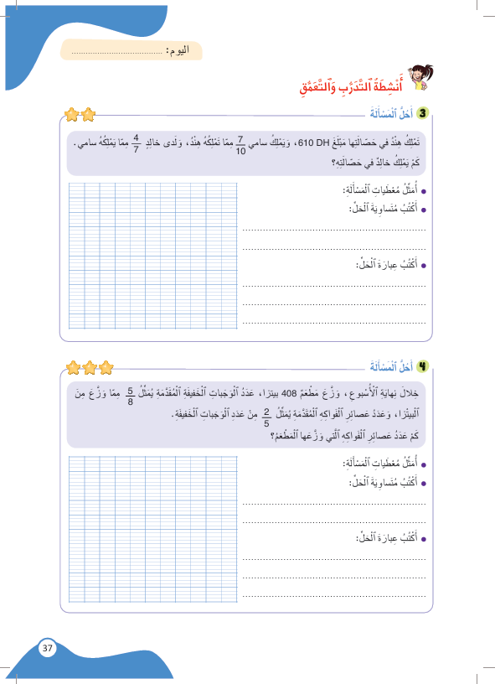
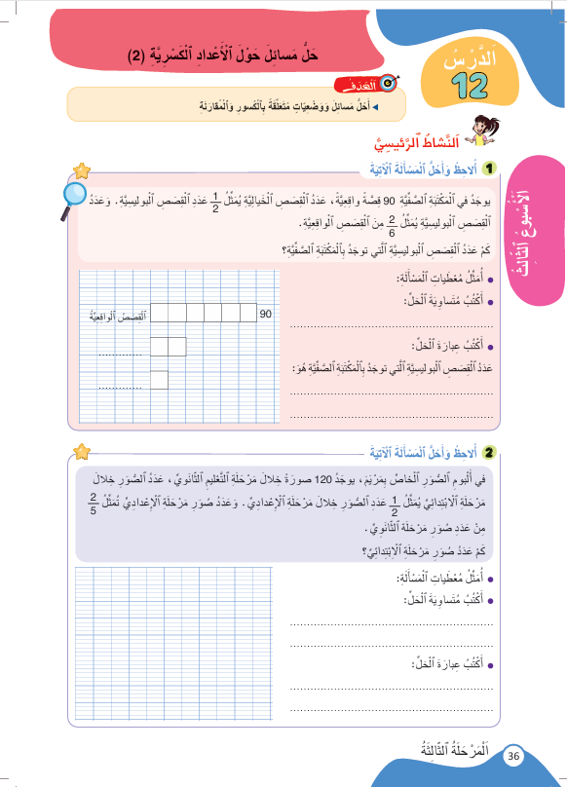
درس اليوم
(ة)خاص بالأستاذ
حل مسائل حول الأعداد الكسرية (2)

Slide 5



(ة)خاص بالأستاذ
مراحل الدرس
1
افتتاح الدرس
1
10
1
2
نمذجة
5
1
ممارسة موجهة
3
20
1
ممارسة مستقلة
4
15
1
اختتام الدرس
5
5

Slide 6
(ة)خاص بالأستاذ
عند نهاية الدرس
على الأقل 80% من المتعلمين سيكونون قادرين على:
حل مسائل ووضعيات متعلقة بالكسور والمقارنة

Slide 7



مرحبا سنتابع درسا جديدا مع مجد وندى.

Slide 8

(ة)خاص بالأستاذ
افتتاح الدرس
1
تصحيح الواجبات المنزلية
الحساب الذهني
1

Slide 9
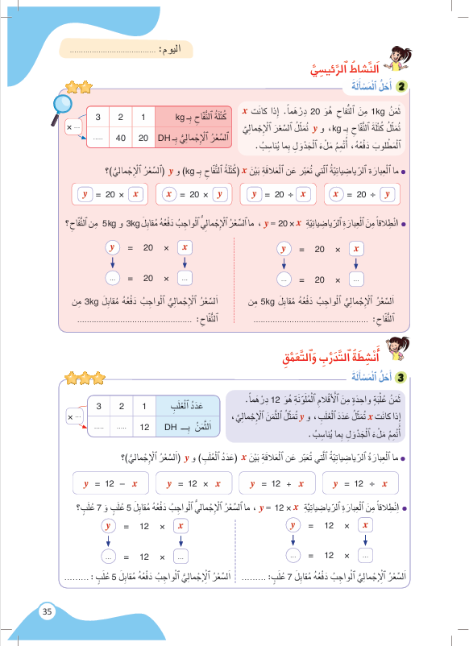
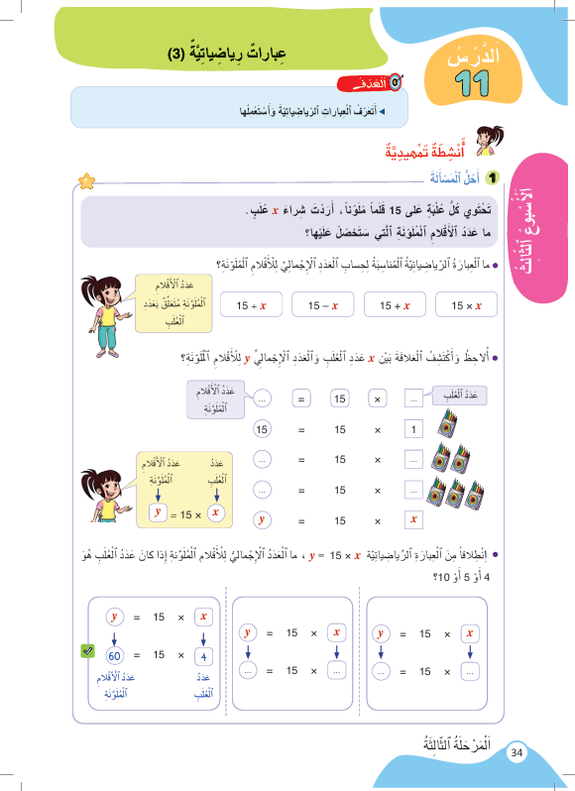
خذوا الكراسة، ص 34 و 35 سنصحح تمارين الواجب المنزلي.

Slide 10

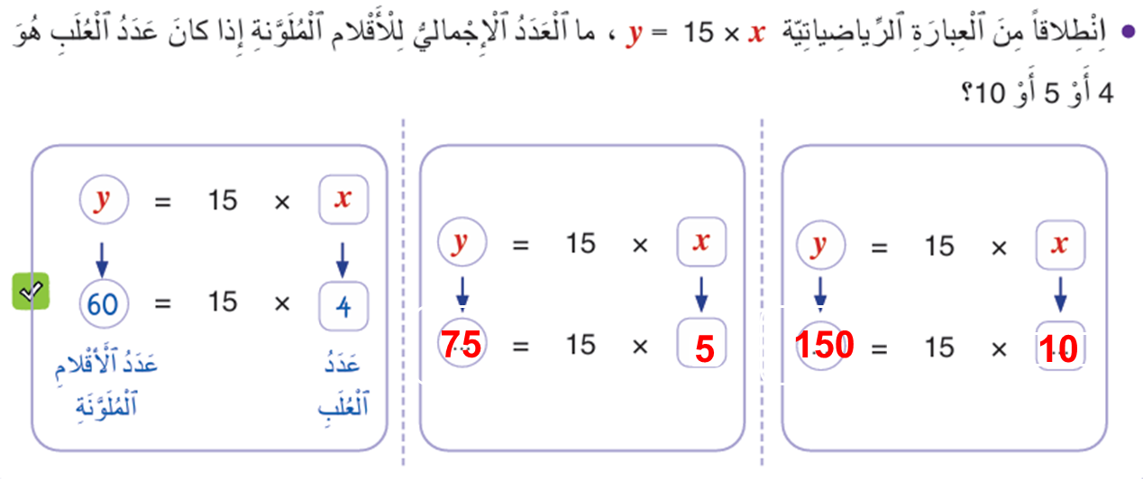
صححوا ، لديكم دقيقة.
1

Slide 11
(ة)خاص بالأستاذ
افتتاح الدرس
1
تصحيح الواجبات المنزلية
الحساب الذهني

Slide 12


سنبدأ الحساب الذهني. خذوا كراسات الحساب الذهني؛

Slide 13
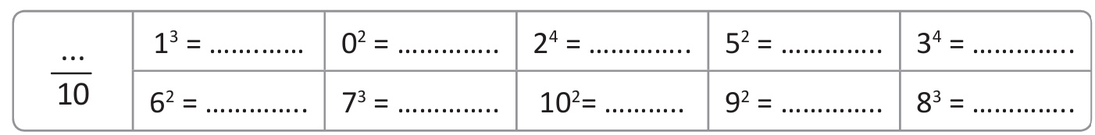
لديكم دقيقة واحدة لحساب هذه العمليات. دوّنوا النتيجة فقط في دفاتركم كما في المثال.

Slide 14
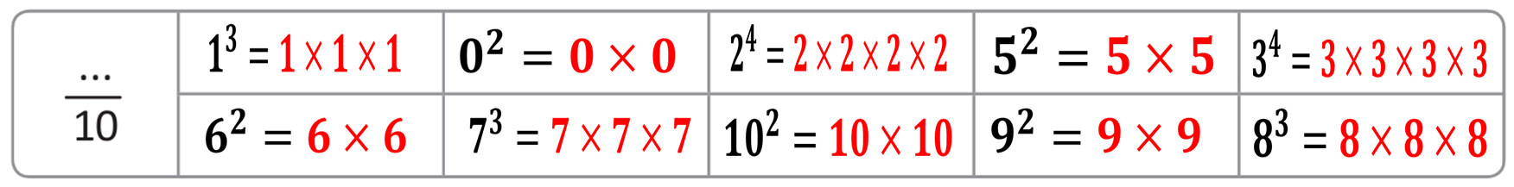
صححوا، لديكم دقيقة واحدة

Slide 15
(ة)خاص بالأستاذ
نمذجة
2
حل مسائل ووضعيات متعلقة بالكسور

Slide 16
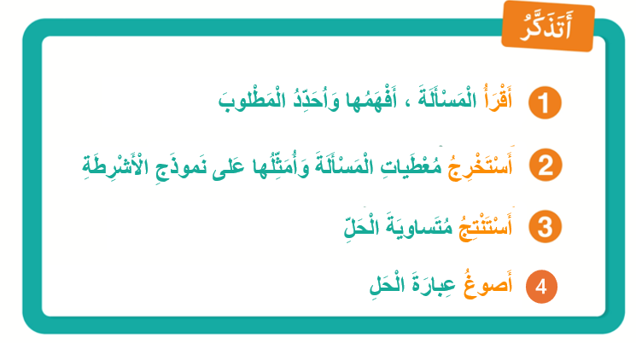
من يذكرنا بما تعلمناه مع مجد وندى.

Slide 17
(ة)خاص بالأستاذ
ممارسة موجهة
3
النشاط 1
النشاط 2
النشاط 3

Slide 18

انتبهوا ، سنحل المسألة خُطْوَةً خطوة .
يُوجَدُ فِي الْمَكْتَبَةِ 120 كِتَابًا عِلْميًّا، عَدَدُ الْكُتُبِ الْأَدَبِيَّةِ يُمَثِّلُ $\frac{3}{5}$ عَدَدِ الْكُتُبِ الْعِلْميَّةِ، وَعَدَدُ الْكُتُبِ الْوَاقِعِيَّةِ يُمَثِّلُ $\frac{1}{3}$ الْكُتُبِ الْأَدَبيَّةِ. كَمْ عَدَدُ الْكُتُبِ الْوَاقِعِيَّةِ الَّتِي تُوجَدُ فِي الْمَكْتَبَةِ؟

Slide 19

ماذا نفعل في الخطوة الأولى؟
أَكْتُبُ عِبارَةَ الْحَلِّ
4
أَكْتُبُ مُتَساويَةَ الْحَلِّ
3
أَسْتَخْرِجُ الْمُعْطياتِ وَاُمَثِّلُها
2
أَفْهَمُ وَأُحَدِّدُ
1
يُوجَدُ فِي الْمَكْتَبَةِ 120 كِتَابًا عِلْميًّا، عَدَدُ الْكُتُبِ الْأَدَبِيَّةِ يُمَثِّلُ $\frac{3}{5}$ عَدَدِ الْكُتُبِ الْعِلْميَّةِ، وَعَدَدُ الْكُتُبِ الْوَاقِعِيَّةِ يُمَثِّلُ $\frac{1}{3}$ الْكُتُبِ الْأَدَبيَّةِ. كَمْ عَدَدُ الْكُتُبِ الْوَاقِعِيَّةِ الَّتِي تُوجَدُ فِي الْمَكْتَبَةِ؟

Slide 20
اقرأوا المسألة، تخيلوا شريطا لها وحددوا المطلوب.
أَكْتُبُ عِبارَةَ الْحَلِّ
4
أَكْتُبُ مُتَساويَةَ الْحَلِّ
3
أَسْتَخْرِجُ الْمُعْطياتِ وَاُمَثِّلُها
2
أَفْهَمُ وَأُحَدِّدُ
1
يُوجَدُ فِي الْمَكْتَبَةِ 120 كِتَابًا عِلْميًّا، عَدَدُ الْكُتُبِ الْأَدَبِيَّةِ يُمَثِّلُ $\frac{3}{5}$ عَدَدِ الْكُتُبِ الْعِلْميَّةِ، وَعَدَدُ الْكُتُبِ الْوَاقِعِيَّةِ يُمَثِّلُ $\frac{1}{3}$ الْكُتُبِ الْأَدَبيَّةِ. كَمْ عَدَدُ الْكُتُبِ الْوَاقِعِيَّةِ الَّتِي تُوجَدُ فِي الْمَكْتَبَةِ؟

Slide 21
من يقوم إلى السبورة ليحدد المطلوب؟
أَكْتُبُ عِبارَةَ الْحَلِّ
4
أَكْتُبُ مُتَساويَةَ الْحَلِّ
3
أَسْتَخْرِجُ الْمُعْطياتِ وَاُمَثِّلُها
2
أَفْهَمُ وَأُحَدِّدُ
1
يُوجَدُ فِي الْمَكْتَبَةِ 120 كِتَابًا عِلْميًّا، عَدَدُ الْكُتُبِ الْأَدَبِيَّةِ يُمَثِّلُ $\frac{3}{5}$ عَدَدِ الْكُتُبِ الْعِلْميَّةِ، وَعَدَدُ الْكُتُبِ الْوَاقِعِيَّةِ يُمَثِّلُ $\frac{1}{3}$ الْكُتُبِ الْأَدَبيَّةِ. كَمْ عَدَدُ الْكُتُبِ الْوَاقِعِيَّةِ الَّتِي تُوجَدُ فِي الْمَكْتَبَةِ؟

Slide 22
المطلوب هو حساب عدد الكتب الواقعية الموجودة في المكتبة.
أَكْتُبُ عِبارَةَ الْحَلِّ
4
أَكْتُبُ مُتَساويَةَ الْحَلِّ
3
أَسْتَخْرِجُ الْمُعْطياتِ وَاُمَثِّلُها
2
أَفْهَمُ وَأُحَدِّدُ
1
يُوجَدُ فِي الْمَكْتَبَةِ 120 كِتَابًا عِلْميًّا، عَدَدُ الْكُتُبِ الْأَدَبِيَّةِ يُمَثِّلُ $\frac{3}{5}$ عَدَدِ الْكُتُبِ الْعِلْميَّةِ، وَعَدَدُ الْكُتُبِ الْوَاقِعِيَّةِ يُمَثِّلُ $\frac{1}{3}$ الْكُتُبِ الْأَدَبيَّةِ. كَمْ عَدَدُ الْكُتُبِ الْوَاقِعِيَّةِ الَّتِي تُوجَدُ فِي الْمَكْتَبَةِ؟

Slide 23
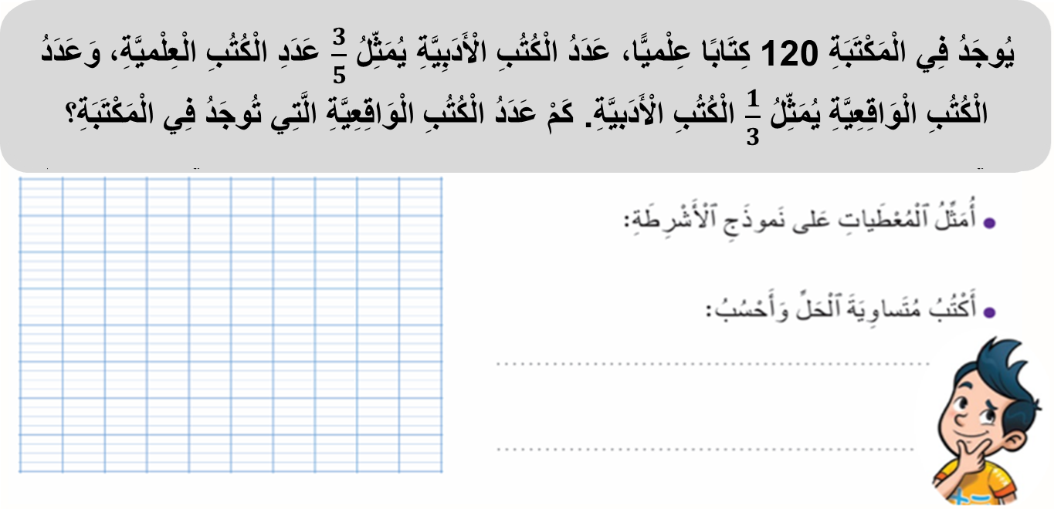

ماذا نفعل في الخطوة الثانية؟
أَكْتُبُ عِبارَةَ الْحَلِّ
4
أَكْتُبُ مُتَساويَةَ الْحَلِّ
3
أَسْتَخْرِجُ الْمُعْطياتِ وَاُمَثِّلُها
2
أَفْهَمُ وَأُحَدِّدُ
1

Slide 24

خذوا الألواح.

Slide 25
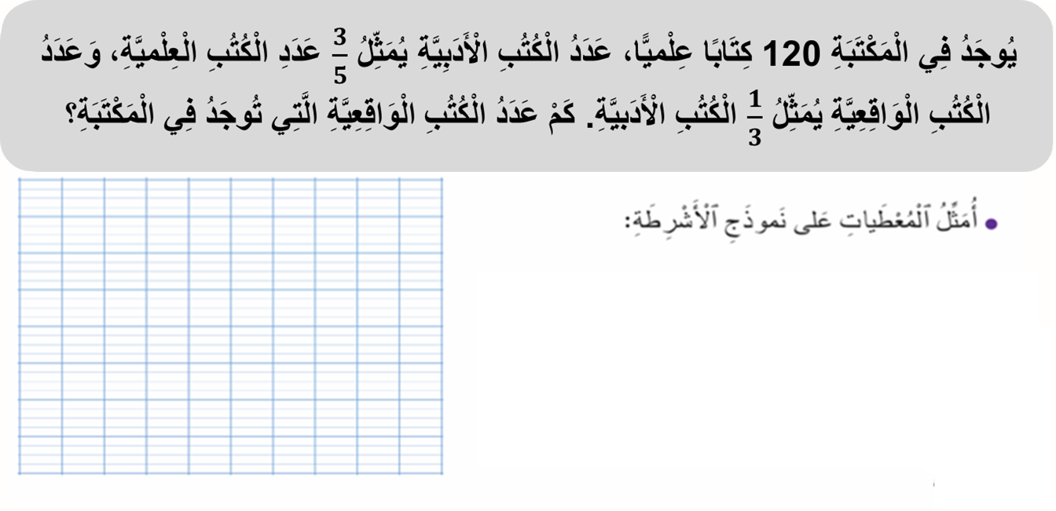
على ألواحكم مثلوا معطيات المسألة على نموذج الأشرطة:
أَكْتُبُ عِبارَةَ الْحَلِّ
4
أَكْتُبُ مُتَساويَةَ الْحَلِّ
3
أَسْتَخْرِجُ الْمُعْطياتِ وَاُمَثِّلُها
2
أَفْهَمُ وَأُحَدِّدُ
1

Slide 26
ارفعوا الألواح.

Slide 27
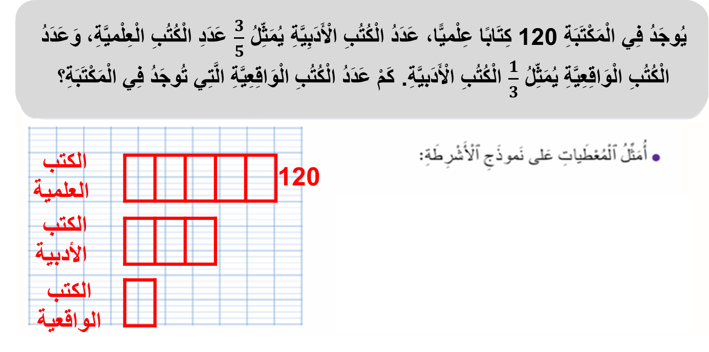
صححوا، من يشرح لنا كيف توصل للجواب؟
أَكْتُبُ عِبارَةَ الْحَلِّ
4
أَكْتُبُ مُتَساويَةَ الْحَلِّ
3
أَسْتَخْرِجُ الْمُعْطياتِ وَاُمَثِّلُها
2
أَفْهَمُ وَأُحَدِّدُ
1

Slide 28
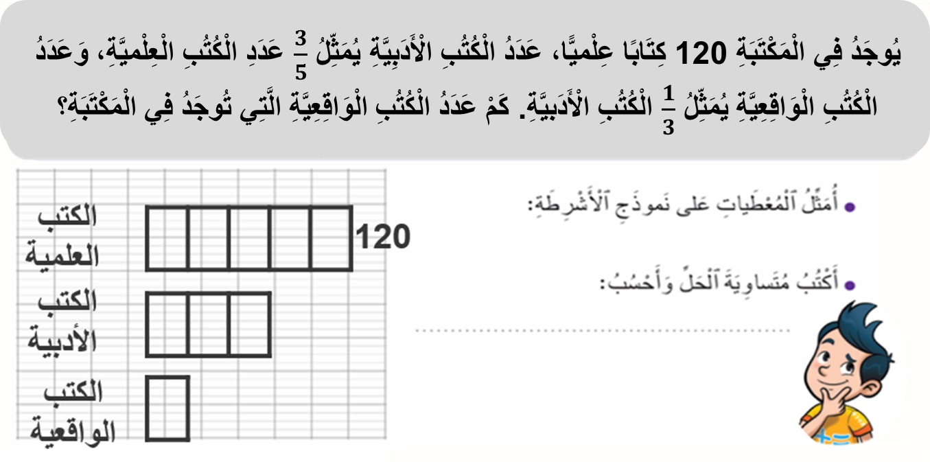
ماذا نفعل في الخطوة الثالثة؟
أَكْتُبُ عِبارَةَ الْحَلِّ
4
أَكْتُبُ مُتَساويَةَ الْحَلِّ
3
أَسْتَخْرِجُ الْمُعْطياتِ وَاُمَثِّلُها
2
أَفْهَمُ وَأُحَدِّدُ
1

Slide 29
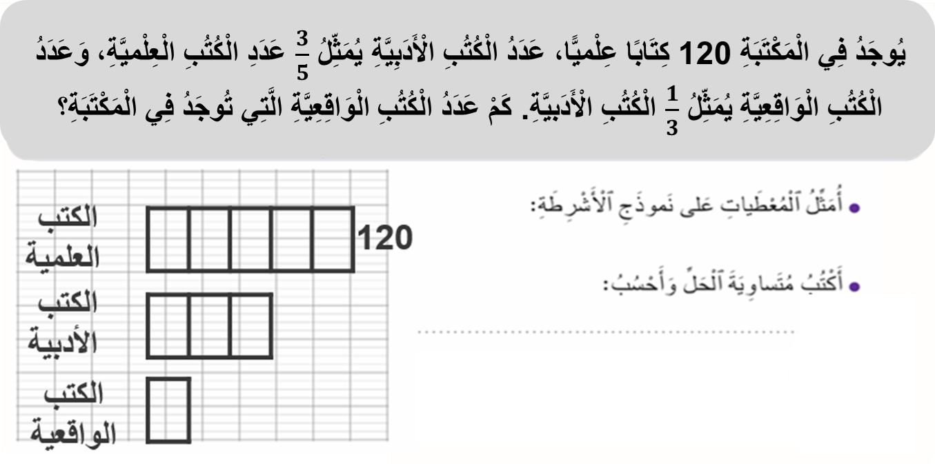
على ألواحكم ، اكتبوا متساوية الحل.
أَكْتُبُ عِبارَةَ الْحَلِّ
4
أَكْتُبُ مُتَساويَةَ الْحَلِّ
3
أَسْتَخْرِجُ الْمُعْطياتِ وَاُمَثِّلُها
2
أَفْهَمُ وَأُحَدِّدُ
1

Slide 30
ارفعوا الألواح.

Slide 31
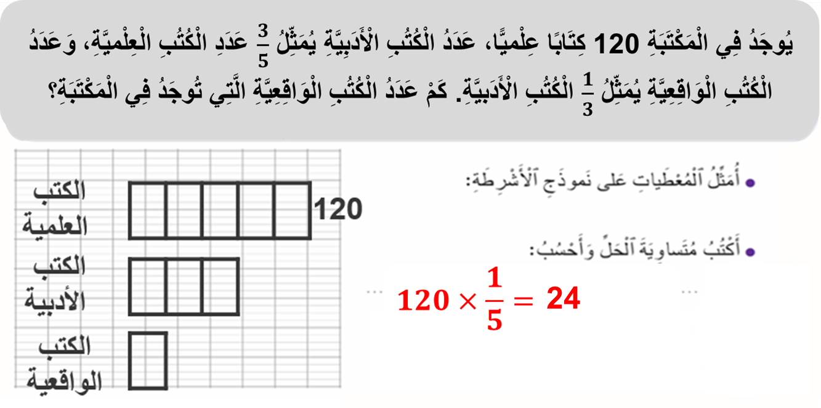
صححوا، من يشرح لنا كيف توصل للجواب؟
أَكْتُبُ عِبارَةَ الْحَلِّ
4
أَكْتُبُ مُتَساويَةَ الْحَلِّ
3
أَسْتَخْرِجُ الْمُعْطياتِ وَاُمَثِّلُها
2
أَفْهَمُ وَأُحَدِّدُ
1

Slide 32
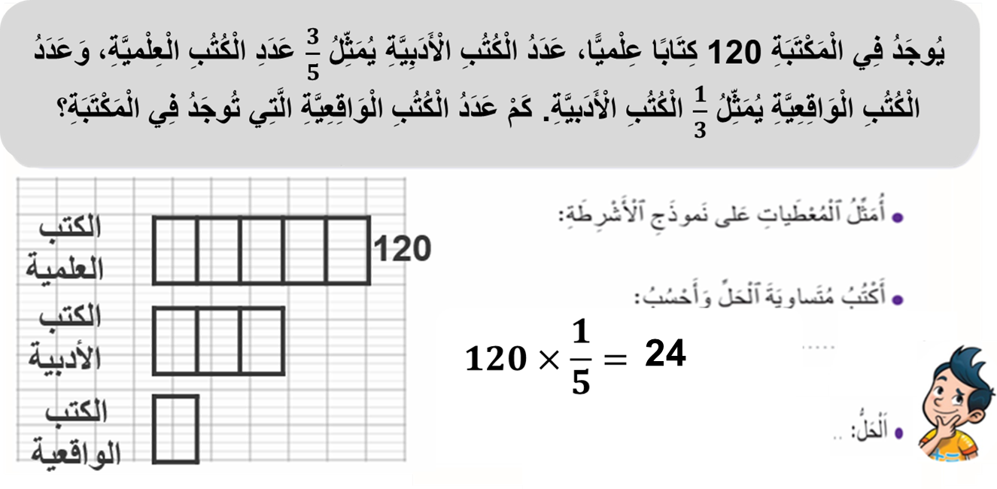
ماذا نفعل في الخطوة الرابعة؟
أَكْتُبُ عِبارَةَ الْحَلِّ
4
أَكْتُبُ مُتَساويَةَ الْحَلِّ
3
أَسْتَخْرِجُ الْمُعْطياتِ وَاُمَثِّلُها
2
أَفْهَمُ وَأُحَدِّدُ
1

Slide 33
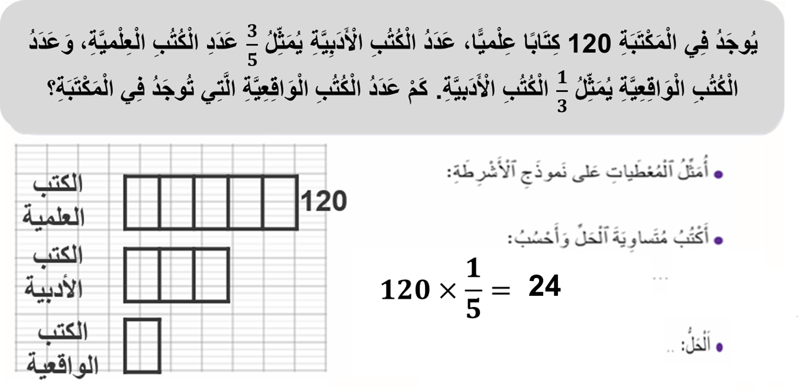
على ألواحكم ، اكتبوا عبارة الحل.
أَكْتُبُ عِبارَةَ الْحَلِّ
4
أَكْتُبُ مُتَساويَةَ الْحَلِّ
3
أَسْتَخْرِجُ الْمُعْطياتِ وَاُمَثِّلُها
2
أَفْهَمُ وَأُحَدِّدُ
1

Slide 34
ارفعوا الألواح.

Slide 35
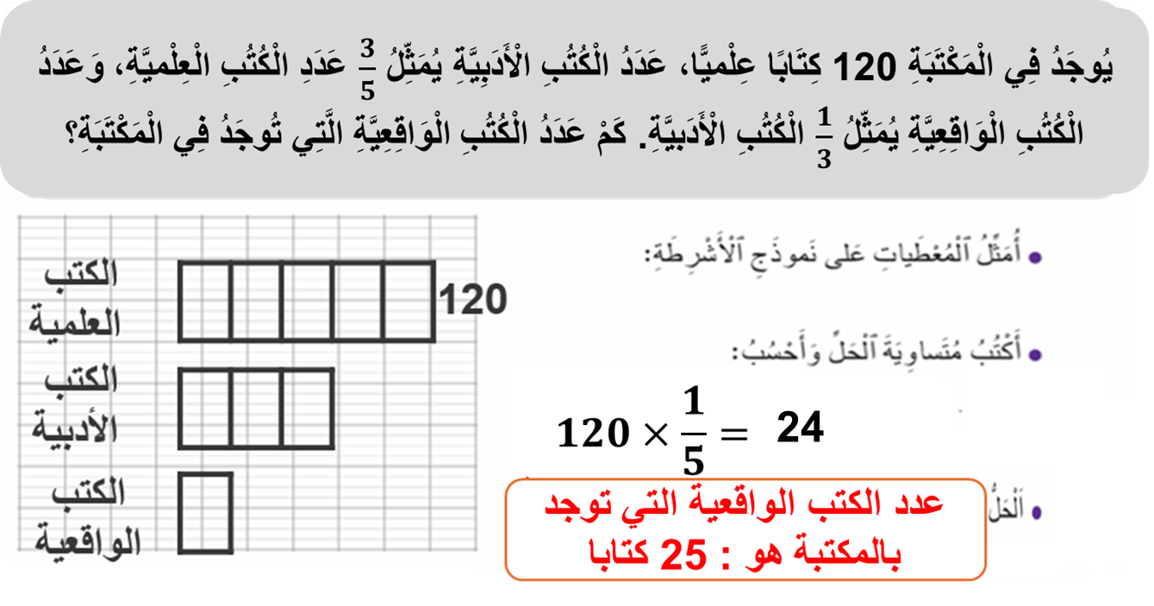
صححوا، من يشرح لنا كيف توصل للجواب الصحيح؟
أَكْتُبُ عِبارَةَ الْحَلِّ
4
أَكْتُبُ مُتَساويَةَ الْحَلِّ
3
أَسْتَخْرِجُ الْمُعْطياتِ وَاُمَثِّلُها
2
أَفْهَمُ وَأُحَدِّدُ
1
24

Slide 36
(ة)خاص بالأستاذ
ممارسة موجهة
3
النشاط 1
النشاط 2
النشاط 3

Slide 37
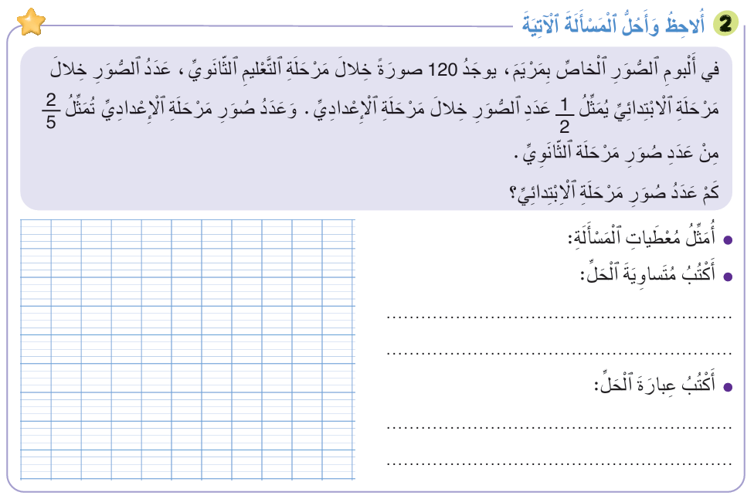
اقرؤوا هذه المسألة، تخيلوا شريطا لها وحددوا المطلوب .

Slide 38
من يقوم إلى السبورة ليحدد المطلوب في المسألة؟

Slide 39
المطلوب هو حساب عدد صور مرحلة الابتدائي:

Slide 40
خذوا الألواح.

Slide 41
على ألواحكم، مثلوا معطيات المسألة على نموذج الأشرطة:

Slide 42
ارفعوا الألواح.

Slide 43
صححوا، من يقوم ليشرح لنا كيف توصل للجواب؟
صور الثانوي
120
صور الإعدادي
صور الابتدائي

Slide 44
على الألواح ، اكتبوا متساوية الحل.
صور الثانوي
120
صور الإعدادي
صور الابتدائي

Slide 45
ارفعوا الألواح.

Slide 46
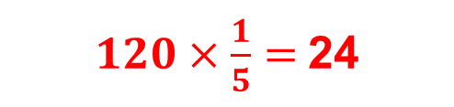
صححوا ، من يشرح كيف توصل للجواب الصحيح؟
صور الثانوي
120
$120×\frac{1}{5}=$24
صور الإعدادي
صور الابتدائي

Slide 47
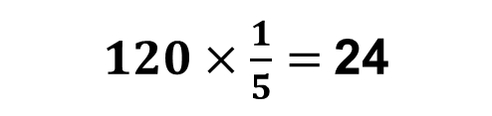
على الألواح، اكتبوا عبارة الحل.
صور الثانوي
120
$120×\frac{1}{5}=$24
صور الإعدادي
صور الابتدائي

Slide 48
ارفعوا الألواح.

Slide 49
صححوا، من يشرح لنا كيف توصل إلى هذه العبارة؟
صور الثانوي
120
$120×\frac{1}{5}=$24
صور الإعدادي
صور الابتدائي
عدد صور مرحلة الابتدائي هو : 24 صورة

Slide 50
(ة)خاص بالأستاذ
ممارسة موجهة
3
النشاط 1
النشاط 2
النشاط 3

Slide 51
الآن، خذوا كراساتكم وافتحوها على الصفحة 36.

Slide 52
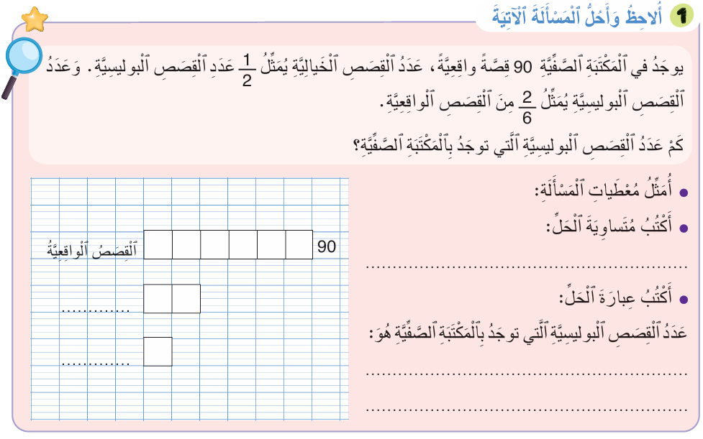
لديكم 5 دقائق للإنجاز، سأمر بين الصفوف لمساعدتكم.
5

Slide 53
الآن، ستشتغلون في ثنائيات.

Slide 54

كل واحد منكم يقارن إنجازه بإنجاز زميله. تأكدوا أنكم اتبعتم الخطوات بشكل سليم.

Slide 55
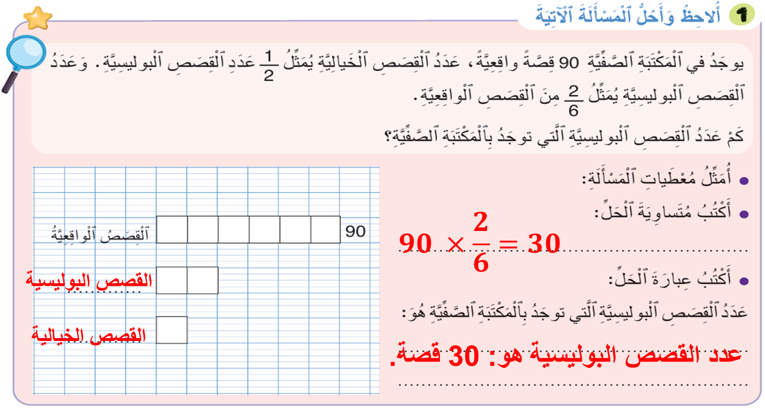
صححوا ، من يشرح لنا كيف توصل إلى الحل؟
1

Slide 56
(ة)خاص بالأستاذ
ممارسة مستقلة
4
أنجز بمفردي

Slide 57
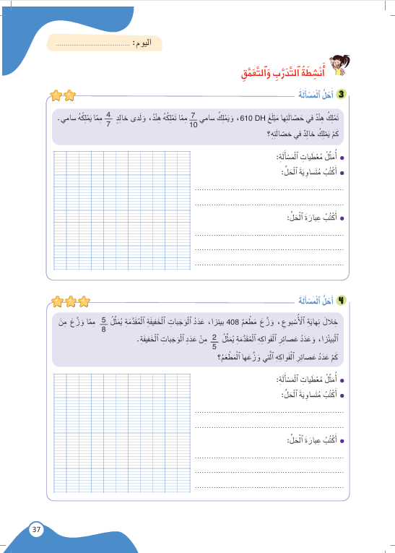
أنجزوا النشاط على الصفحة 37. لديكم 5 دقائق.
سأمر بين الصفوف لمساعدتكم وتدوين ملاحظاتي على كراساتكم
5

Slide 58
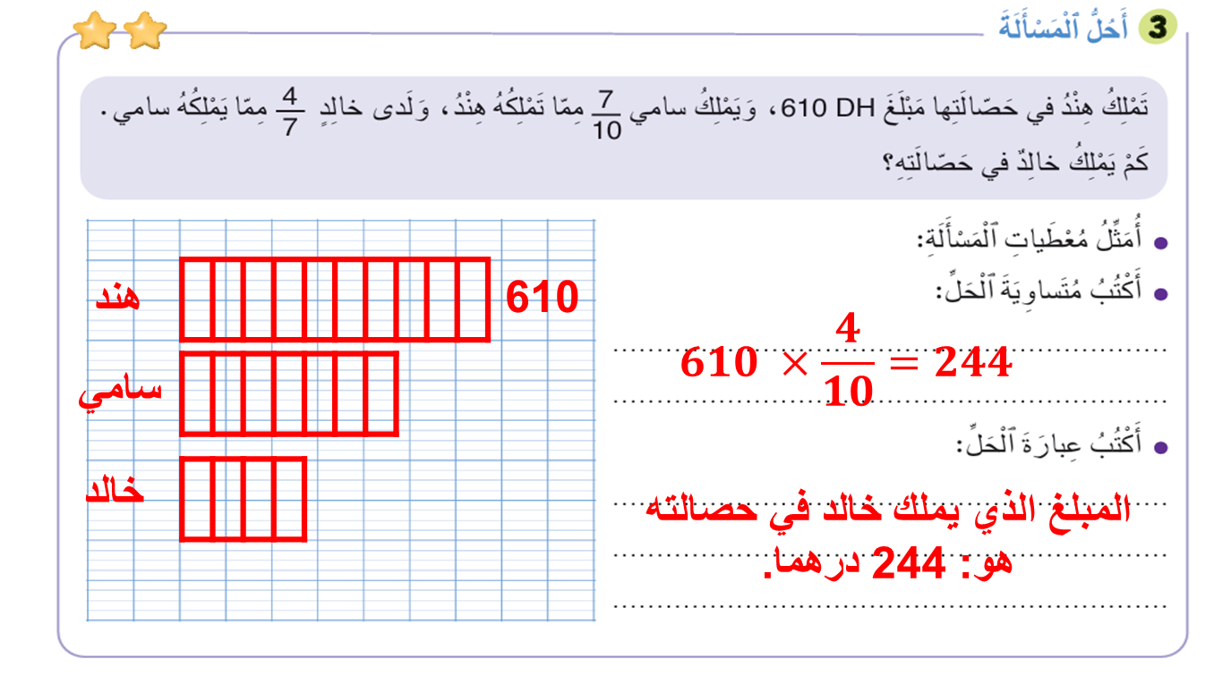
صححوا.

Slide 59
(ة)خاص بالأستاذ
اختتام الدرس
5

Slide 60



ننتقل لنشاط التناوب اللغوي:
عربية
Français

Slide 61
خذوا الألواح.

Slide 62
ما مقابل الكلمة باللغة الفرنسية؟ اكتبوا رمز الإجابة الصحيحة فقط على الألواح
ما مقابل كلمة "قيمة" باللغة الفرنسية؟
Valeur
A
Variable
B
Signe
C
Situation
D

Slide 63
ارفعوا الألواح.

Slide 64
صححوا
مقابل كلمة "قيمة" باللغة الفرنسية:
Valeur
A
Variable
B
Signe
C
Situation
D

Slide 65
ما مقابل الكلمة باللغة الفرنسية؟ اكتبوا رمز الإجابة الصحيحة فقط على الألواح
ما مقابل كلمة "عبارة رياضياتية" باللغة الفرنسية؟
Valeur
A
Variable
B
Expression mathématique
C
Situation
D

Slide 66
ارفعوا الألواح.

Slide 67
صححوا
مقابل كلمة "عبارة رياضياتية" باللغة الفرنسية:
Valeur
A
Signe
C
Expression mathématique
C
Situation
D

Slide 68
انتبهوا جيدا! أكملوا في المنزل الأنشطة التي لم نقم بإنجازها في الصفحتين 36 و 37.

Slide 69
إلى اللقاء. في الحصة القادمة، سنقوم بتصحيح الأنشطة المنجزة في المنزل.

Slide 70


(ة)خاص بالأستاذ
(ة)خاص بالأستاذ
بناء على إنجازات المتعلمين خلال الممارسة المستقلة

